Slide 1
Vol. 13, Issue: 01, January: 2025
(IJRSML) ISSN (P): 2321 - 2853
Siddharth Choudhary Rajesh | Dr. Ravinder Kumar
Publicação: https://ijrsml.org - Impact Factor: 6.112 (2023)
High Availability Strategies in Distributed Systems: A Practical Guide

Slide 2
Palavras chaves
Active-active configuration
Active-passive configuration
CAP theorem
System resilience
Downtime minimization
Fault-tolerant design
High availability
Distributed systems
Fault tolerance
Redundancy
Load balancing
Replication
Recovery mechanisms

Slide 3
Qual é o problema o artigo tenta abordar?
Aborda o problema de como garantir alta disponibilidade em sistemas distribuídos, considerando os desafios práticos enfrentados por arquitetos e engenheiros de software.
Especificamente, o texto investiga estratégias práticas, ferramentas e padrões arquiteturais que podem ser adotados para minimizar o tempo de indisponibilidade e aumentar a resiliência para sistemas distribuídos modernos.

Slide 4
Quais são as contribuições reivindicadas no artigo?
As principais contribuições reivindicadas pelos autores são:
A sistematização e categorização das principais estratégias de alta disponibilidade (HA) adotadas na prática.
Uma análise comparativa de técnicas como replicação de serviços, failover automatizado, quorum-based consensus e deploy multi região.
A proposição de uma estrutura prática para avaliação e escolha de estratégias de HA com base em critérios como custo, complexidade operacional e criticidade do serviço.
Um estudo de caso que ilustra a aplicação dessas estratégias em um sistema real.

Slide 5
Como os autores comprovam suas alegações?
Os autores utilizam os seguintes métodos para sustentar suas afirmações:
Referências a literatura consolidada em sistemas distribuídos e computação em nuvem.
Exemplos práticos e padrões arquiteturais bem conhecidos, como o uso de load balancers, serviços stateless, replicação ativa/passiva, entre outros.
Um estudo de caso detalhado, que demonstra a aplicação de diferentes estratégias de HA em uma arquitetura baseada em micro serviços em nuvem, avaliando os impactos em termos de disponibilidade, latência e custo.

Slide 6
Quais são as conclusões?
O artigo conclui que:
Não existe uma solução única para alta disponibilidade; a escolha da estratégia ideal depende de múltiplos fatores contextuais.
Estratégias bem-sucedidas equilibram resiliência, simplicidade e custo operacional.
A aplicação consciente de padrões arquiteturais e técnicas de tolerância a falhas é fundamental para alcançar altos níveis de disponibilidade.
A adoção de uma abordagem orientada por dados e testes de resiliência contínuos (como o chaos engineering) é essencial para validar a eficácia das estratégias adotadas em ambientes reais.

Slide 7
Técnicas de alta disponibilidade

Slide 8
Tolerância a falhas
Capacidade do sistema de continuar operando mesmo quando componentes individuais falham.
Exemplos:
Servidores e aplicações redundantes
Circuit breaker
Self healing
Fallback automático

Slide 9
Redundância
Duplicação de componentes críticos (hardware/software) para evitar ponto único de falha (SPOF).
Tipos:
Redundância de servidores e aplicações
Redundância de dados

Slide 10
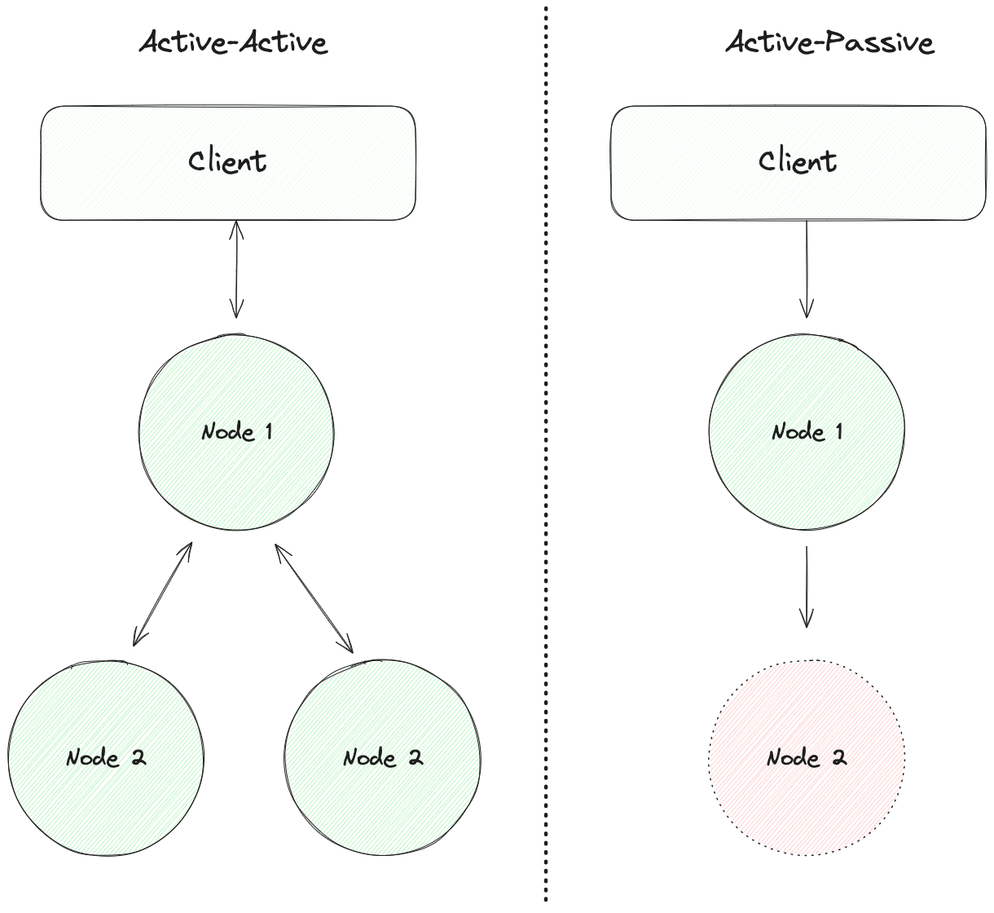
Mecanismos de failover
Active-Active
Todos os nós estão ativos simultaneamente
Alta performance, alta complexidade.
Active-Passive
Um nó em espera assume em caso de falha
Menor custo, maior tempo de recuperação.

Slide 11
Balanceamento de carga
Distribuição do tráfego entre várias instâncias para evitar sobrecarga.
Ferramentas
HAProxy
NGINX
Load Balancers

Slide 12
Replicação de dados
Síncrona
Garantia de consistência, mas maior latência.
Assíncrona
Alta disponibilidade, risco de inconsistência em falhas.

Slide 13
Monitoramento e manutenção proativa
Deteção de anomalias
Alertas
Automatizar correções com scripts ou orquestradores

Slide 14
Recuperação e resiliência
Capacidade do sistema de se recuperar rapidamente após falhas.
Práticas:
Backup e restore automatizados
Testes de recuperação de desastres

Slide 15
Testes de resiliência
Injetar falhas controladas para validar a robustez das estratégias de HA.
Chaos Engineering

Slide 16
Escala horizontal automática
Ajuste dinâmico do número de instâncias com base na carga.
Ferramentas:
Kubernetes HPA
AWS Auto Scaling.

Slide 17
Protocolos de consenso
Raft
Garantir que os nós concordem sobre o estado do sistema. No artigo, a utilização do protocolo é abstraída com a utilização do Kubernetes
Como funciona:
Baseia-se em logs replicados e possui três papéis por nó:
Leader: aceita comandos e os propaga
Follower: responde ao líder, mantém cópias do log.
Candidate: tenta se eleger líder.
No K8s o etcd usa Raft internamente
Raft é usado para manter consistência entre os nós do etcd.
Garante que todos os nós etcd estejam sincronizados mesmo em presença de falhas.
Um nó atua como líder e os demais como seguidores

Slide 18
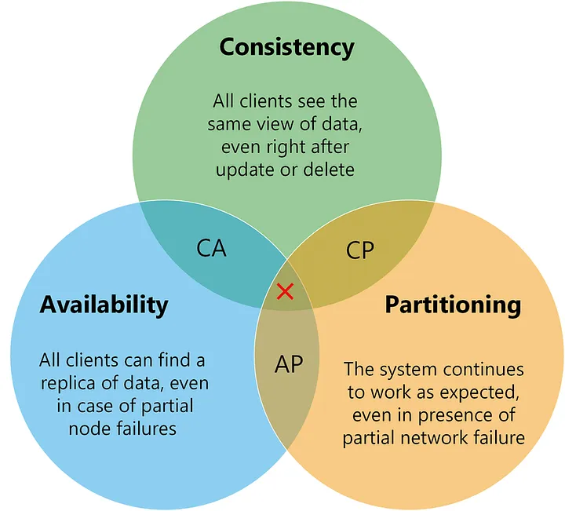
CAP
O artigo reconhece o CAP theorem como um princípio central ao projetar sistemas distribuídos altamente disponíveis
C (Consistency): Todos os nós veem os mesmos dados ao mesmo tempo.
A (Availability): Cada solicitação recebe uma resposta — mesmo que parte do sistema falhe.
P (Partition tolerance): O sistema continua operando mesmo com falhas de comunicação entre nós.
Enfatiza que não é possível garantir simultaneamente os três elementos, então arquitetos precisam fazer escolhas dependendo do caso de uso.

Slide 19
Estudo de caso do artigo

Slide 20
Ambiente de simulado
Os autores montaram uma infraestrutura virtualizada com ferramentas amplamente usadas na indústria:
Docker e Kubernetes: Orquestração de microsserviços.
HAProxy: Load balancer para simular balanceamento de carga.
MySQL: Replicação síncrona e assíncrona para testes de consistência.
Prometheus e Grafana: Monitoramento e coleta de métricas.
Chaos Monkey: Simular falhas reais como desligamento de serviços, queda de nós e picos de tráfego.

Slide 21
Cenários simulados
Foram avaliados quatro tipos principais de falhas:
Falha de nó (Node Failure) | Término aleatório de um ou mais nós para avaliar o impacto no desempenho e recuperação do sistema
Partição de rede (Network Partition) | Simulando um cenário onde a comunicação entre subconjuntos de nós é interrompida.
Indisponibilidade do banco de dados | Testando a resposta do sistema quando o banco de dados primário fica indisponível.
Pico súbito de tráfego | Simulando um aumento inesperado nas solicitações recebidas para testar o balanceador de carga e a alocação de recursos.

Slide 22
Métricas avaliadas
Uptime (%)
Tempo médio de recuperação (MTTR)
Latência média por requisição
Consistência dos dados
Throughput (requisições por segundo)

Slide 23
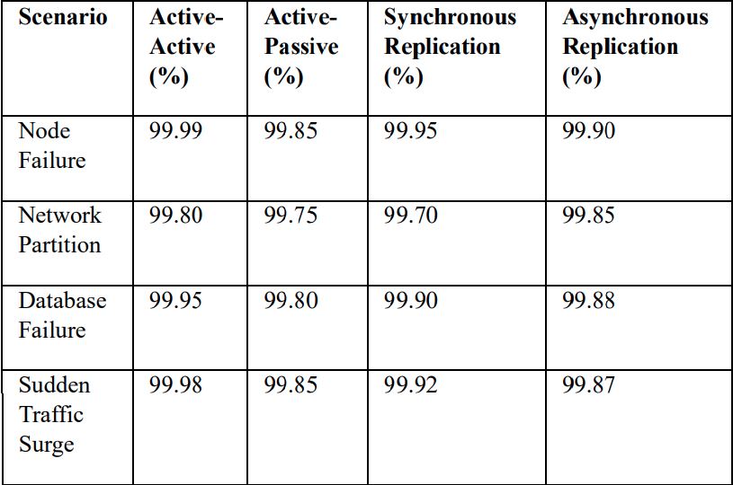
Análises estatísticas - Uptime
Objetivo:
Medir a porcentagem de tempo em que o sistema permaneceu operacional durante falhas em diferentes estratégias.

Slide 24
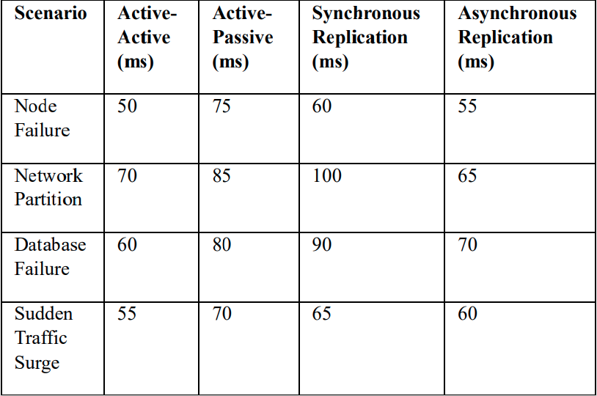
Análises estatísticas - Latency
Objetivo:
Avaliar a latência média experimentada pelos usuários em diferentes cenários

Slide 25
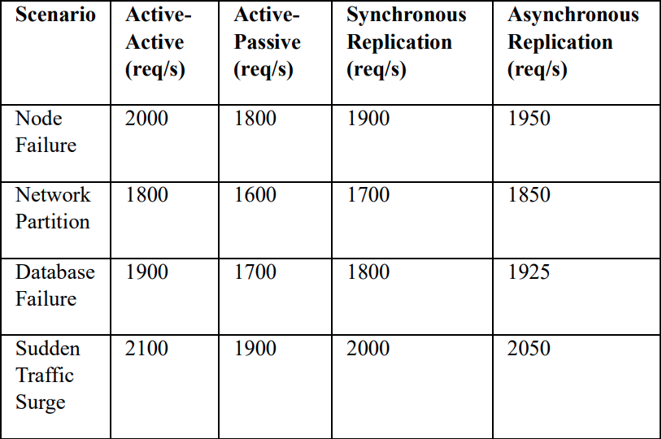
Análises estatísticas - System Throughput
Objetivo:
Avaliar o número de solicitações bem-sucedidas
processadas por segundo durante e após falhas.

Slide 26
Principais insights do estudo
Active-Active com replicação assíncrona teve o melhor desempenho em disponibilidade e throughput, mas com pequenas perdas de consistência.
Active-Passive foi eficiente em termos de custo e complexidade, mas mais lento na recuperação.
Replicação síncrona garantiu consistência total, mas introduziu mais latência e menor disponibilidade durante partições de rede.
Monitoramento e auto escalabilidade foram cruciais para evitar degradação durante picos de carga.
A implementação de estratégias de alta disponibilidade envolve custos significativos, incluindo hardware redundante, software especializado e pessoal qualificado. Estudos sugerem uma abordagem equilibrada para otimizar custos sem comprometer os requisitos essenciais de disponibilidade.

Slide 27
Na prática

Slide 28
Números
Em operação desde 2020 alcançamos de forma escalável +3M Clientes globais ativos
+ R$4 bilhões de ativos sob custódia
Em pico respondemos em média a mais de ~1.7K Req/s abaixo de 1s
+ de 300 aplicações em execução que se comunicam de forma síncrona e assíncrona
SLA uptime 99.999...
Estratégia CAP: AP - (Availability) (Partition tolerance)

Slide 29
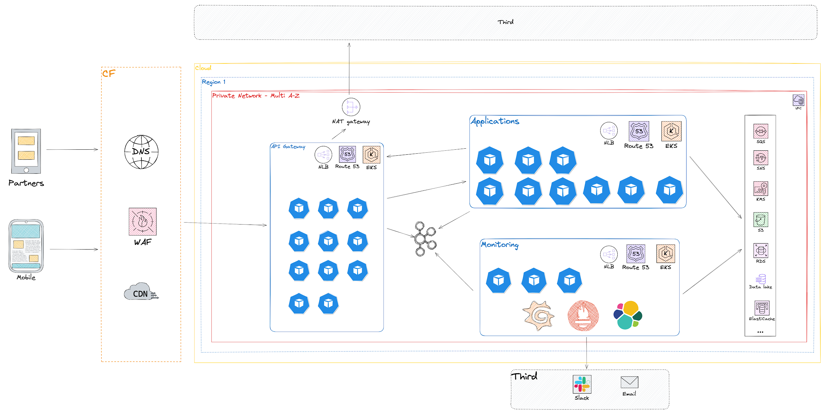
Fonte imagem: https://unsplash.com

Slide 30
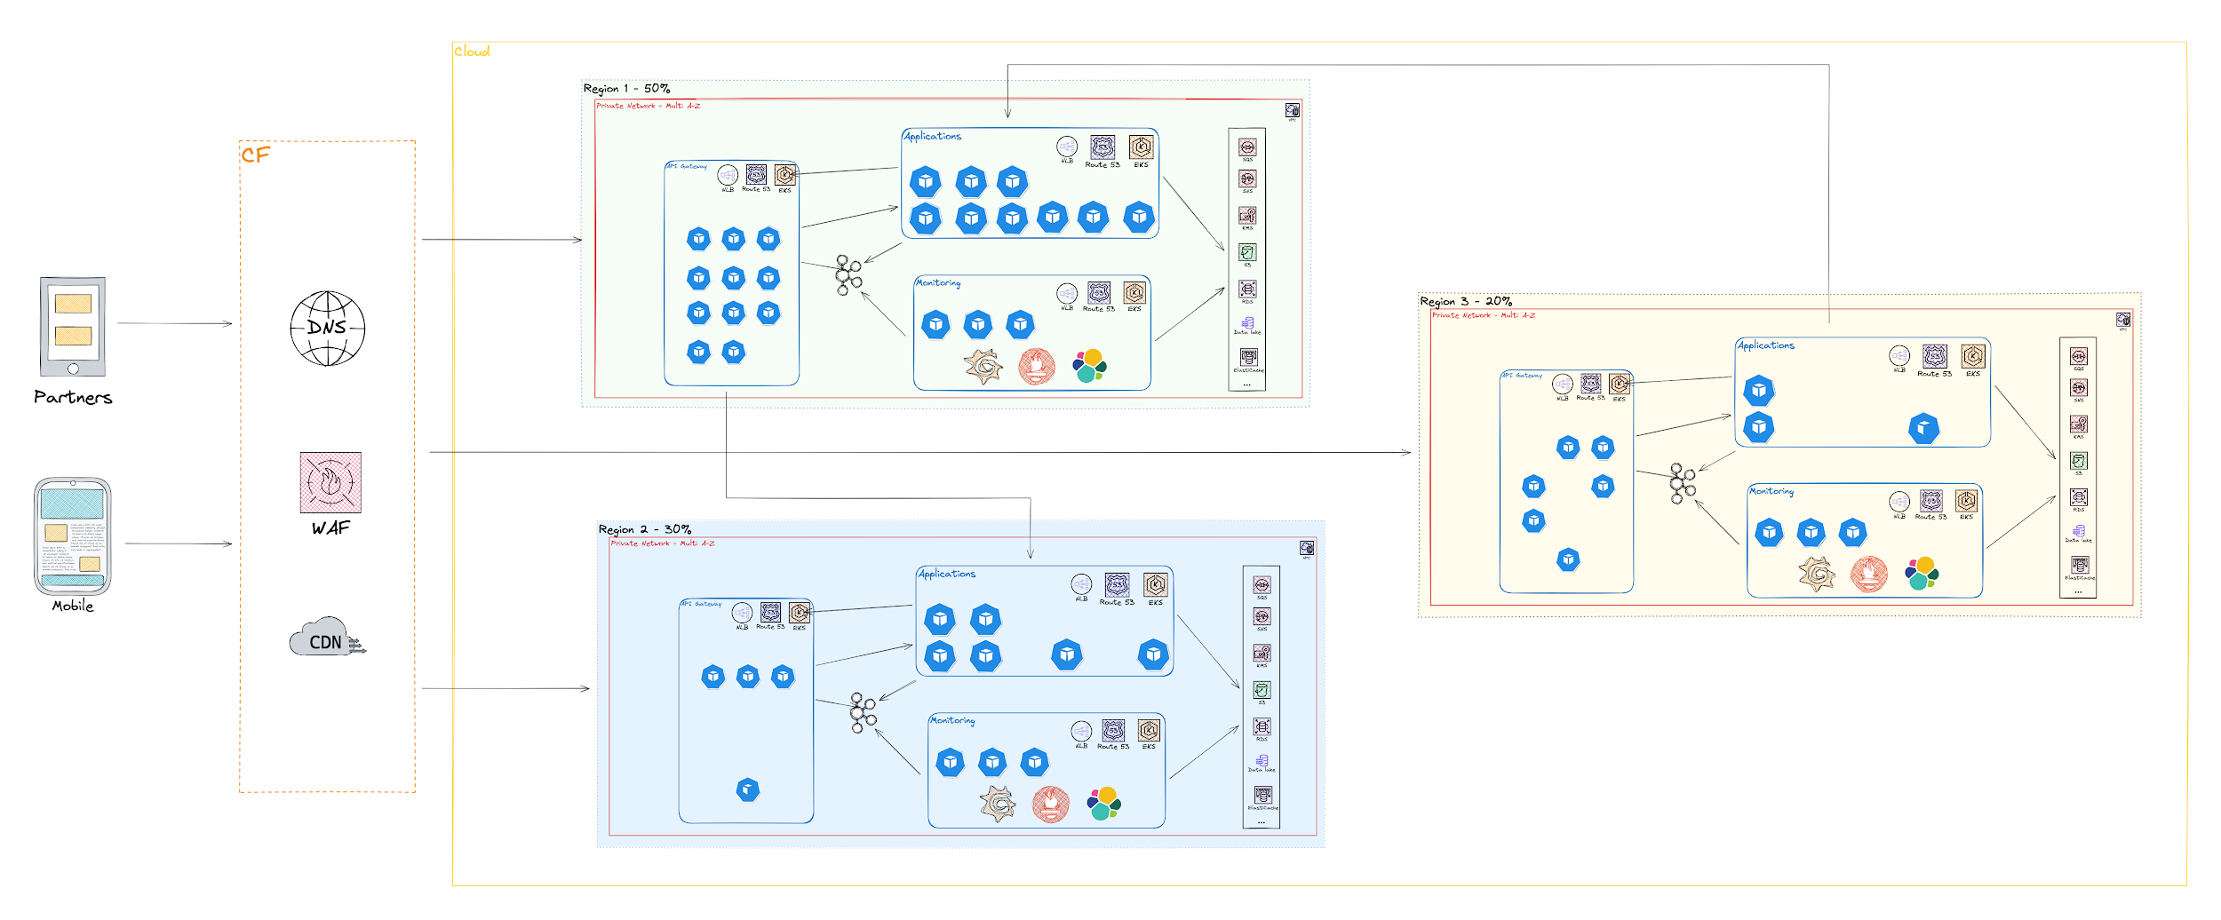
Fonte imagem: https://unsplash.com

Slide 31


Dúvidas
nogsantos@discente.ufg.br
Ou sugestões?

